Slide 1


Slide 2


গণিত ক্লাসে সবাইকে স্বাগতম

Slide 3

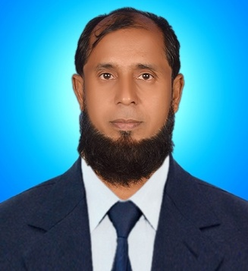
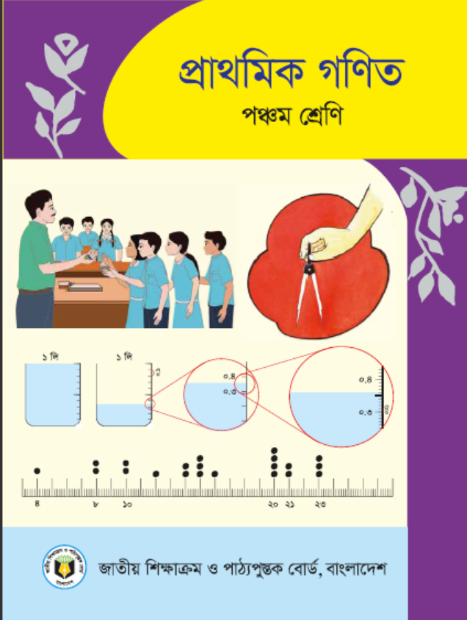

মোহাম্মদ মনিরুজ্জামান
প্রধান শিক্ষক
রাজারচর মোল্যাকান্দি সরকারি প্রাথমিক বিদ্যালয়
শিবচর,মাদারীপুর
মোবাইল:01721242319
Email: mztutul2006@gmail.com
শ্রেণি : পঞ্চম
বিষয় : প্রাথমিক গণিত
অধ্যায় : ৮ (পরিমাপ)
সময় : 40 মিনিট

Slide 4
আমাদের আজকে পাঠ-
নিজে করি

Slide 5
শিখনফল
১। ৭.২.৪ দৈনন্দিন জীবনে মেট্রিক পদ্ধতি ব্যবহার করে দৈর্ঘ্য, ওজন ও আয়তন পরিমাপ সম্পর্কিত সমস্যা সমাধান করতে পারবে।

Slide 6
৩। একজন দর্জির কাছে ৩৭৫ ডেসিমিটার কাপড় আছে। এখন তিনি যদি এই কাপড় দিয়ে ১৫টি শার্ট তৈরি করতে চান তবে প্রতিটি শার্টের জন্য কত সেন্টিমিটার কাপড় ব্যবহার করতে পারবেন?
একজন দর্জির কাছে আছে ৩৭৫ ডেসিমিটার কাপড়।
= ৩৭৫ × ১০ সেন্টি মিটার
= ৩৭৫০ সেন্টি মিটার
শর্ট তৈরি করতে চান ১৫ টি
∴প্রতিটি শার্ট তৈরি করতে কাপড় ব্যবহার করতে পারবেন ৩৭৫০ ÷ ১৫ সেন্টিমিটার
= ২৫০ সেন্টি মিটার

Slide 7
4। মাহফুজ বাজার থেকে ৪.৫ কেজি চাল, ৮ হেক্টোগ্রাম সবজি এবং ২৪০০ গ্রাম মুরগির মাংশ কিনল। সে মোট কত কেজির বাজার করল?
মাহফুজ চাল কিনল ৪.৫ কেজি।
সবজি কিনল ৮ হেক্টোগ্রাম = ( ৮ ÷ ১০ ) কেজি
= ০.৮ কেজি
মুরগির মাংশ কিনল ২৪০০ গ্রাম = ( ২৪০০ ÷ ১০০০ ) কেজি
= ২.৪ কেজি
∴সে মোট বাজার করল (৪.৫ + ০.৮+ ২.৪ ) কেজি
= ৭.৭ কেজি

Slide 8
৫। ৮ জন লোকের ওজন ৪৫১.২ কেজি। তাহলে তাদের গড় ওজন কত হেক্টোগ্রাম?
৮ জন লোকের ওজন ৪৫১.২ কেজি
= ( ৪৫১.২ × ১০) হেক্টোগ্রাম
= ৪৫১২ হেক্টোগ্রাম
∴৮ জন লোকের গড় ওজন ৪৫১২ ÷ ৮ হেক্টোগ্রাম
= ৫৬৪ হেক্টোগ্রাম

Slide 9
৬। বোতলে ৭৫ সেন্টিলিটার সরিষার তেল ছিল। শান্তর মা সেখান থেকে রান্নার সময় ১৭০ মিলিলিটার তেল ব্যবহার করে ফেললেন। তাহলে ঐ বোতলে আর কত লিটার তেল অবশিষ্ট রইল?
বোতলে তেল ছিল ৭৫ সেন্টিলিটার
শান্তার মা ব্যবহার করল ১৭০ মিলিলিটার = ১৭০ ÷ ১০ সেন্টিলিটার
= ১৭ সেন্টিলিটার
∴বোতলে তেল অবশিষ্ট রইল (৭৫ – ১৭) সেন্টিলিটার
= ৫৮ সেন্টিলিটার
= (৫৮ ÷ ১০০) লিটার
= ০.৫৮ লিটার

Slide 10
৭। একটি দোকানে ৮ দিনে ২০ লিটার পানির বোতল বিক্রি হয়। তাহলে ওই দোকানে দৈনিক গড়ে কত ডেসিলিটার পানি বিক্রি হয়?
৮ দিনে বিক্রি হয় ২০ লিটার পানি
= ২০ × ১০ ডেসিলিটা পানি
= ২০০ ডেসিলিটার পানি
∴দৈনিক গড়ে বিক্রি হয় (২০০ ÷ ৮) ডেসিলিটার পানি
= ২৫ ডেসিলিটার

Slide 11
৮। রাসেল বাজার থেকে ২৫০ মিলি’র এক প্যাকেট দুধ কিনলেন। এখন যদি সে এরকম আরও ৪০ প্যাকেট দুধ কেনে তবে সে কত লিটার দুধ পাবে?
আরও ৪০ প্যাকেট দুধ কিনলে মোট দুধ কিনবে ৪০ + ১ = ৪১ প্যাকেট।
১টি প্যাকেটে আছে ২৫০ মিলি দুধ।
∴৪১ প্যাকেটে আছে ২৫০ × ৪১ = ১০২৫০ মিলি দুধ
= ১০২৫০ ÷ ১০০০ লিটার দুধ
= ১০.২৫ লিটার দুধ

Slide 12
৯। মীম প্রতি মিনিটে ৪২ মিটার হাঁটে এবং মিহির প্রতি সেকেন্ডে ৮০ সেন্টিমিটার হাঁটে। তারা দুইজন প্রতিদিন ৩.৬ কিমি হাঁটে ।
ক) মীমের হাঁটতে কত মিনিট সময় লাগে?
খ) মিহিরের হাঁটতে কত মিনিট সময় লাগে?

Slide 13
৯। মীম প্রতি মিনিটে ৪২ মিটার হাঁটে এবং মিহির প্রতি সেকেন্ডে ৮০ সেন্টিমিটার হাঁটে। তারা দুইজন প্রতিদিন ৩.৬ কিমি হাঁটে ।
ক) মীমের হাঁটতে কত মিনিট সময় লাগে?
সে প্রতিদিন হাঁটে ৩.৬ কিমি = ৩.৬× ১০০০ মিটার = ৩৬০০ মিটার।
সে প্রতি মিনিটে হাঁটে ৪২ মিটার।
∴ তার ৩৬০০ মিটার হাঁটতে সময় লাগে ৩৬০০ ÷ ৪২ মিনিট।
= ৮৫.৭১ মিনিট

Slide 14
৯। মীম প্রতি মিনিটে ৪২ মিটার হাঁটে এবং মিহির প্রতি সেকেন্ডে ৮০ সেন্টিমিটার হাঁটে। তারা দুইজন প্রতিদিন ৩.৬ কিমি হাঁটে ।
খ) মিহিরের হাঁটতে কত মিনিট সময় লাগে?
সে প্রতিদিন হাঁটে ৩.৬ কিমি = ৩.৬× ১০০০ মিটার = ৩৬০০ মিটার।
সে প্রতি সেকেন্ডে হাঁটে ৮০ সেন্টিমিটার = ৮০ ÷ ১০০ =০.৮ মিটার
∴ তার ৩৬০০ মিটার হাঁটতে সময় লাগে ৩৬০০ ÷ ০.৮ সেকেন্ড।
= ৪৫০০ সেকেন্ড
= (৪৫০০ ÷ ৬০) মিনিট
= ৭৫ মিনিট

Slide 15
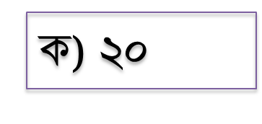
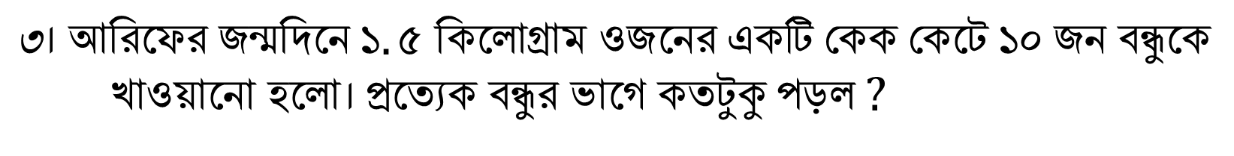
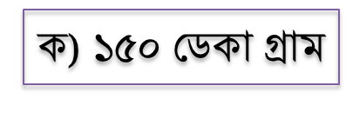
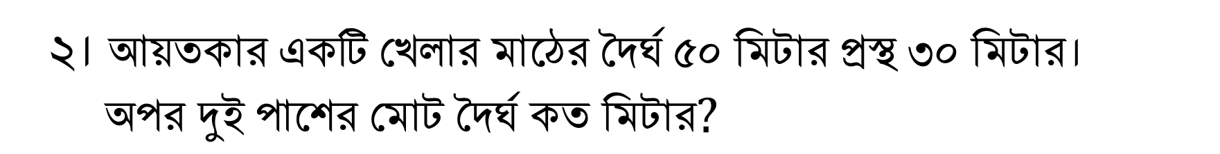
নিচের প্রশ্নগুলোর সঠিক উত্তরে টিক চিহ্ন দাও-
১। আয়তন পরিমাপের ক্ষুদ্রতম একক কোনটি?
ক) লিটার
খ) মিলি লিটার
গ) সেন্টি লিটার
ঘ) হেক্টো লিটার
আবার চেষ্টা কর
সঠিক উত্তর
২। $আয়তকার একটি খেলার মাঠের দৈর্ঘ ৫০ মিটার প্রস্থ ৩০ মিটার।$
$$অপর দুই পাশের মোট দৈর্ঘ কত মিটার?$$
খ) ৩০
গ) ৫০
সঠিক উত্তর
ক) $২০$
ঘ) ৮০
আবার চেষ্টা কর
$$\text{৩}\text{।} আরিফের জন্মদিনে ১.৫ কিলোগ্রাম ওজনের একটি কেক কেটে ১০ জন বন্ধুকে$$
খাওয়ানো হলো। প্রত্যেক বন্ধুর ভাগে কতটুকু পড়ল$?$
খ) ১৫০ ডেসি গ্রাম
গ) ১৫ হেক্টো গ্রাম
সঠিক উত্তর
ক) $১৫০ ডেকা গ্রাম$
ঘ) ১৫ ডেকা গ্রাম
আবার চেষ্টা কর

Slide 16

